Slide 1
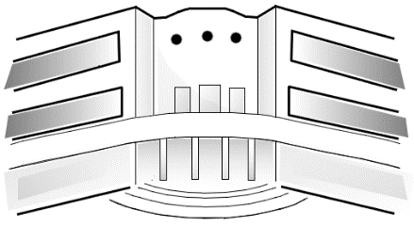
Stvaranje vlastitog modula
Smiljana Perić, II. gimnazija, Zagreb

Slide 2
Stvaranje vlastitog modula
Uvodni zadatak: kreirati datoteku mojmodul.py s dvije funkcije koje će ispisivati slova od a do f i brojke od 0 do 5 u jednom redu.
def slova():
for z in 'abcdef':
print(z, end=' ')
return
def znamenke():
for i in range(6):
print(i, end=' ')
return

Slide 3
Poziv modula
Funkcije iz datoteke mojmodul.py pozvat ćemo na isti način kao i funkcije iz nama poznatih modula random ili turtle:
Ispis:
from mojmodul import *
def main():
slova()
main()
poziv_modula.py

Slide 4
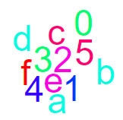
Program može biti modul
Napišimo program koji će u jednom redu, s odgodom od jedne desetinke sekunde ispisati slova a, b, c, d, e, f. Nakon toga treba ispisati brojke od 0 do 5 s odgodom od dvije desetinke sekunde. Program će imati dvije funkcije: slova() i znamenke().
Funkcija sleep() iz modula time zaustavlja izvođenje programa (ili trenutne dretve) za n sekundi.
Program spremiti pod imenom program1.py

Slide 5
Rješenje zadatka - program1.py
from time import *
def slova():
for z in 'abcdef':
print(z, end=' ')
sleep(0.1)
return
def znamenke():
for i in range(6):
print(i, end=' ')
sleep(0.2)
return
def main():
slova()
znamenke()
main()
Ispis:

Slide 6
Poziv programa
U datoteci program1.py nalazi se funkcija slova().
Kakav ispis očekujemo ako pozovemo program1.py kao modul u kojem se nalazi funkcija slova() ?
from program1 import *
def main():
slova()
main()
Očekivani ispis:
Stvarni ispis:

Slide 7
Zaključak – poziv programa kao modula
Što se dogodilo kad smo pokrenuli program u kojem smo program1.py pozvali kao modul, a što nama treba?
Što se dogodilo?
Izveden je i program pozvan kao modul
Što nama treba?
drugi način za pokretanje programa
prilikom importiranja program se ne smije pokrenuti
funkcije pozvanog programa trebaju biti raspoložive

Slide 8
Varijabla __name__
Python generira varijablu __name__ u kojoj pamti je li:
datoteka otvorena naredbom za pokretanje programa
datoteka importirana
varijabla __name__ poprima vrijednost
'__main__' - datoteka pokrenuta kao program
'__ime_programa__’ - datoteka importirana

Slide 9
Rješenje
dopustiti izvođenje programa samo ako varijabla __name__ ima vrijednost '__main__'
ne dopustiti izvođenje ako je datoteka importirana: '__ime_programa__'
Umjesto main() na kraju programa pišemo: if __name__ == '__main__’:
main()

Slide 10
Vlastiti program kao modul
from time import *
def slova():
for z in 'abcdef':
print(z, end=' ')
sleep(0.1)
return
def znamenke():
for i in range(6):
print(i, end=' ')
sleep(0.2)
return
if __name__ == '__main__':
slova()
znamenke()
Ispis:
program_modul.py

Slide 11
Poziv popravljenog modul
from program_modul import *
def main():
slova()
main()
Ispis:
poziv_modula3.py

Slide 12
Paralelno programiranje

Slide 13
Motivacija
Pripremate ručak koji se sastoji od predjela, glavnog jela i deserta. Jedna od opcija je da sami pripremite sva jela, no za to vam je potrebno neko vrijeme. Kako bi ubrzali pripremu ručka? Jedna osoba ne može istovremeno pripremati predjelo, glavno jelo i desert, no ako bi u pomoć pozvali roditelje i međusobno raspodijelili poslove, priprema ručka bi kraće trajala. Rješenje: uključiti više osoba od kojih će svaka raditi svoj dio posla.
Takav princip rada naziva se višedretvenost – omogućavanje izvođenja dvaju ili više dijelova programa istovremeno

Slide 14
Ponavljanje
Definicija dretve: (eng. Thread) - program koji je u mogućnosti pokrenuti se unutar nekog „glavnog“ programa te će se u tom slučaju izvoditi paralelno s glavnim programom. Modul threading: služi za stvaranje dretvi Klasa Thread: pomoću konstruktora stvara objekt tipa Thread koji predstavlja jednu dretvu

Slide 15
Ponavljanje
Konstruktor Thread(target=ime_metode, argumenti(arg1, arg2,... ) Parametar target: metoda koja će se izvoditi unutar dretve Parametar argumenti: parametri metode (unutar okruglih zagrada) Metoda start() - pokreće dretvu unutar programa Metoda join() - osigurava da program neće završiti sve dok se posljednja dretva ne izvede do kraja

Slide 16
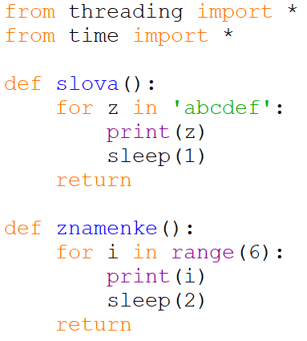
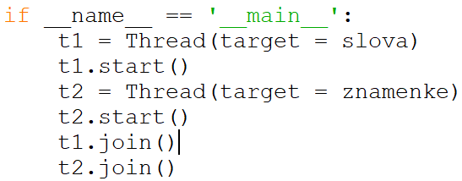
Primjer
Napišite program koji pokreće dvije dretve. Jedna dretva treba ispisati slova od a do f s odgodom od 1 sekunde, a druga dretva treba ispisivati brojke od 0 do 5 s odgodom od 2 sekunde.

Slide 17
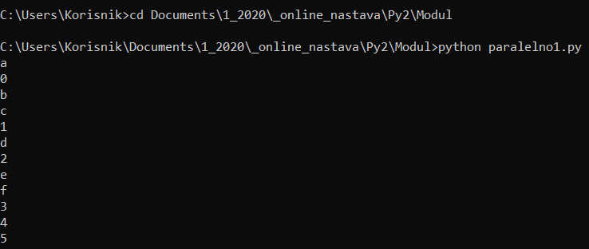
Ispis
Za realniji ispis pokrenite program u naredbenom retku

Slide 18
Zadatak
Kreirajte aplikaciju unutar koja će se pokretati dvije dretve. Prva dretva neka ispisuje parne brojeve do 10 te nakon svakog ispisanog broja neka čeka jednu sekundu. Druga dretva neka ispisuje neparne brojeve do 10 te nakon svakog ispisanog broja neka čeka dvije sekunde.

